Slide 1
Hackaton 2019
Uni-FACEF

Slide 2
Filipe Isaac
25 anos
Casado
Bacharel em Sistemas de Informação (turma 03) pela Uni-FACEF
DBA (2 anos e 8 meses)
Agilista (2 anos)
Magazine Luiza/Luiza Labs | Carrefour | Invillia
Certificações
Certified Scrum Master (CSM)
Kanban Management Professional (KMP)
Kanban Management Professional I
Kanban Management Professional II

Slide 3
Marô
25 anos
Casada
Bacharel em Engenharia de Produção (turma 03) pela Universidade Federal do Triângulo Mineiro (UFTM)
Ubyfol | Santa Maria | Geoplast
Certificações
Conselho Regional de Engenharia e Agronomia (CREA-SP)
Scrum Foundation Professional Certificate (SFPC)
Kanban Management Professional I

Slide 4
Apresentem-se
Nome, Curso, Equipe

Slide 5
Painel de expectativas
Pessoais
Quais as suas expectativas pessoais?
Hackaton
Quais as suas expectativas com o hackaton?

Slide 6
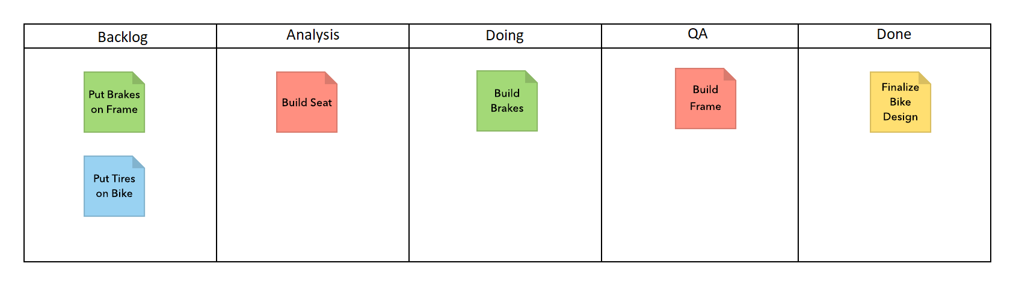
Kanban

Slide 7
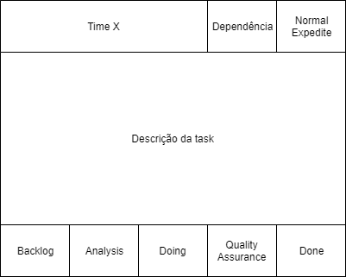
Como preencher?

Slide 8
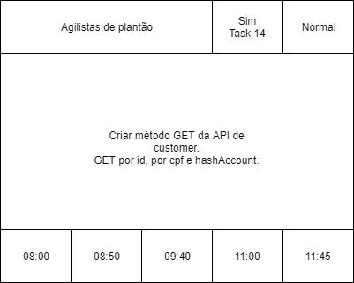
Como preencher?

Slide 9
Backlog | Analysis | Doing | QA | Done
Task 02 Task 05 Task 03 Task 12 | Task 11 Task 14 | Task 07 Task 15 Task 01 | Task 08 | Task 04 Task 06 Task 09 Task 10 Task 12
10:00:00
4 | 2 | 3 | 1 | 5
Backlog | Analysis | Doing | QA | Done
Task 02 Task 03 Task 12 Task 23 Task 22 | Task 11 | Task 07 Task 05 | Task 15 Task 14 | Task 04 Task 06 Task 09 Task 10 Task 12 Task 08 Task 01
11:00:00
5 | 1 | 2 | 2 | 7

Slide 10
Diamond tips
Planejamento e Organização
Minimum Viable Product (MVP)
Lean (evitar desperdícios)
Know Your Team (KYT)
Pitch (SEBRAE)
Share | Benchmark | Ask
Foco, Força e Direcionamento (FFD)
Baby steps
Assuma a responsabilidade, seja o líder, busque respostas

Slide 11
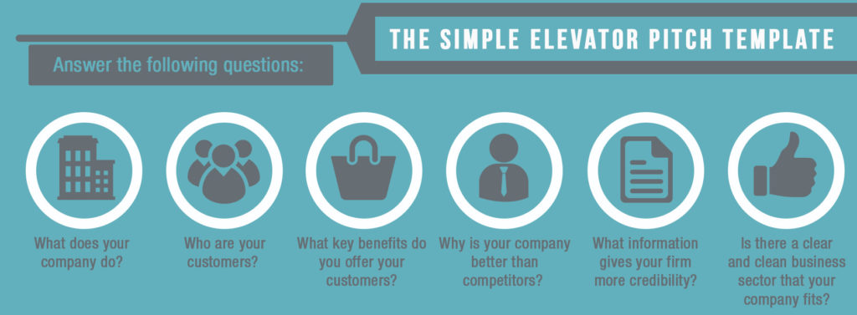
Elevator Pitch

Slide 12
Boa sorte!

